Slide 1

AI 13기 I반 이예지
LET'S PREDICT
AIRLINE PASSENGERS SATISFACTION

Slide 2

목차
1
Data Collection
2
EDA
3
Modeling
4
Conclusion

Slide 3

Part 1,
Data Collection

Slide 4
Part 1,
BACKGROUND
마지막으로 비행기를 탑승하셨을 때 얼마나 만족하셨나요 ?
1단계
2단계
3단계
4단계
5단계
불만족
만족

Slide 5
Part 1,
PROBLEM STATEMENT
1
비행 지연
2
고객 요구사항을 해결하는 직원의 효율성
3
기내에서 제공되는 서비스

Slide 6

Part 1,
DATA COLLECTION
여러가지 이유로 항공사 이용에 대해
만족할까? 불만족할까?
Kaggle : Airline Passenger Satisfaction 데이터
만족 VS 불만족

Slide 7

Part 2,
EDA

Slide 8
Part 2,
가설 설정
가설 1
가설 2
개인적인 여행일수록
만족도가 높을 것이다.
고객의 클래스에 따라
만족도가 다를 것이다.

Slide 9

?
Baseline Model

Slide 10
?
구체적인 모델을 만들기 전에
가장 단순하게 모델을 만든 것

Slide 11
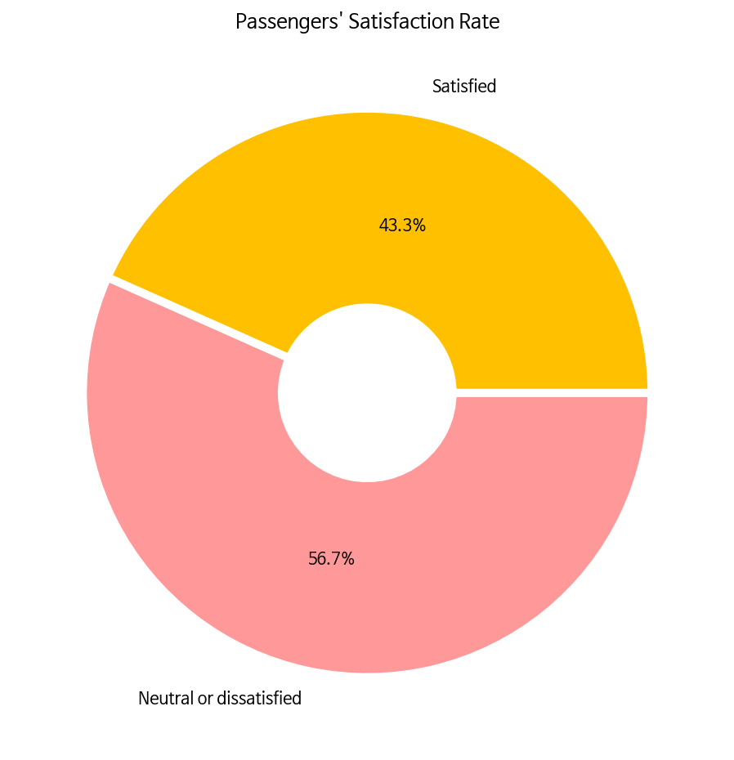
Part 2,
Baseline Model
1
2
AUC SCORE
정확도 = 56.7%

Slide 12
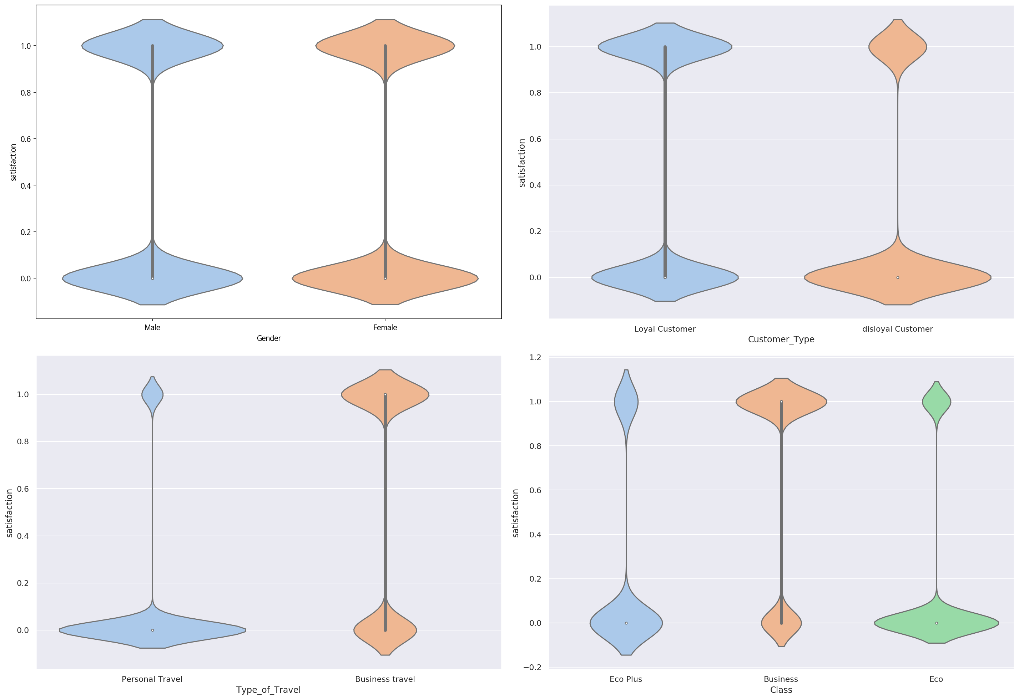

Part 2,
Visualization (만족도와 다른 변수간 관계)
Disloyal customer 불만족
비즈니스클래스는 만족
에코클래스는 불만족
비즈니스 여행 만족
개인적인 여행 불만족

Slide 13
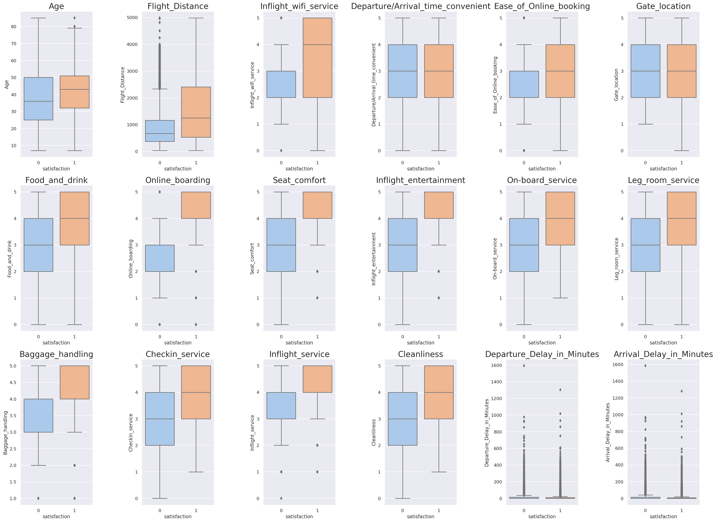
Part 2,
Visualization (만족도와 다른 변수간 관계)

Slide 14
Part 2,
모델의 유용성 및 한계
불만족 고객
항공사 재이용 X
강점, 개선점 파악 가능

Slide 15

Part 3,
Modeling

Slide 16
Part 3,
Logistic regression(1차 -> Parameter X)
Logistic regression
AUC BASELINE2 : 0.856
데이터가 어떤 범주에 속할 확률을 0에서 1 사이의 값으로 예측하고 그 확률에 따라 가능성이 더 높은 범주에 속하는 것으로 분류해주는 지도 학습
Ex) 스팸 메일 분류기
정확도 : 0.859
최빈값 BASELINE1 : 0.567

Slide 17
Part 3,
XGBoost (2차 -> Parameter X)
XGBoost
XGB AUC : 0.930
앙상블 (boosting : 비교적 약한 모델들을 결합하여 하나의 강한 모델로 만드는 과정) 기법
EX) 집단지성
XGB 정확도 : 0.933
LR AUC BASELINE2 : 0.856

Slide 18
Part 3,
XGBoost (Hyperparameter tuning & GridSearchCV)
Hyperparameter tuning
XGB AUC : 0.930
모델링을 할 때 연구자가 수정할 수 있는 값
XGB H.T AUC : 0.945
GridSearchCV
XGB AUC : 0.942
최적의 값을 탐색해주는 기능

Slide 19
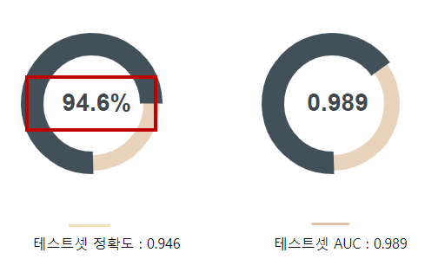
Part 3,
FINAL MODEL

Slide 20

Part 4,
Conclusion

Slide 21
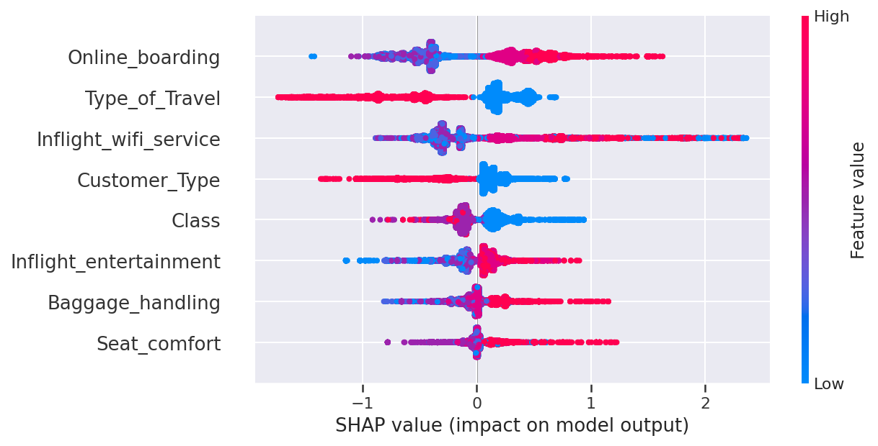
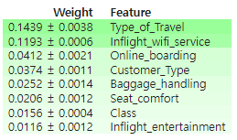
Part 4,
Interpret

Slide 22

Thank you
https://github.com/Leeyeji13/Section2_project

